Slide 1


Slide 2
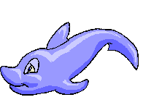
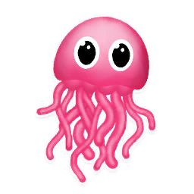
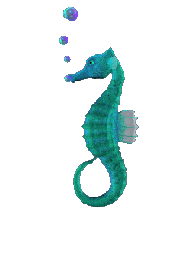
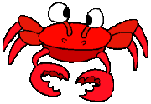
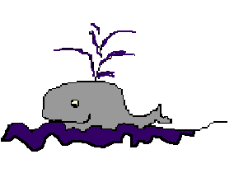
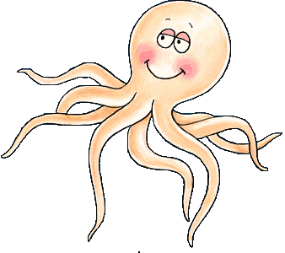


Slide 4
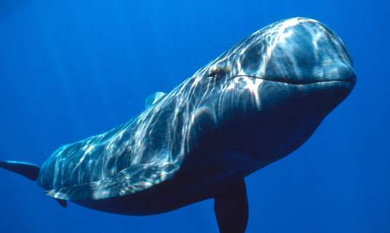

Las Ballenas son los mamíferos marinos mas grandes de la tierra. Su adaptación al agua es tal, que parecen pertenecer a la familia de los peces. Se alimentan de peces mas pequeños.

Slide 5
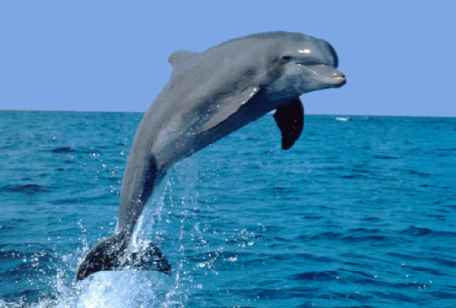
Los delfines son mamíferos acuáticos que habitan en casi todos los mares del planeta. Tienen que salir a respirar a la superficie. Son muy cariñosos e inteligentes.

Slide 6
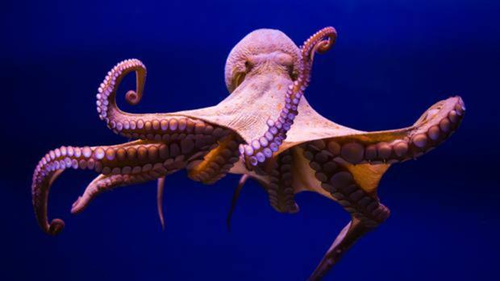
Habita en fondos rocosos y arenosos. Tienen ocho brazos cubiertos de tentáculos. Se caracteriza por tener un cuerpo blando. Pueden cambiar de color y camuflarse en el fondo del mar para que nadie lo encuentre

Slide 7


Slide 8
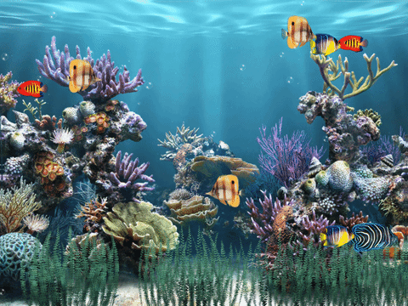
Los peces viven y respiran dentro del agua. Nacen de huevos. Tienen el cuerpo cubierto de escamas. Para nadar poseen aletas. Tienen huesos (vertebrados). Se alimentan de peces mas pequeños.

Slide 9
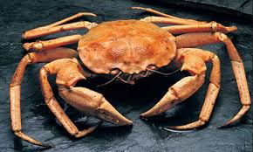
De tamaño pequeño y redondo. Posee grandes pinzas peludas al igual que sus patas. El cangrejo se alimenta de algas que captura con sus pequeñas patas.

Slide 10
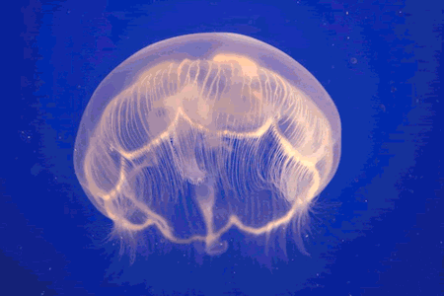
Son animales casi transparentes que flotan en el agua.Su cuerpo es blando y tiene forma de paraguas

Slide 11
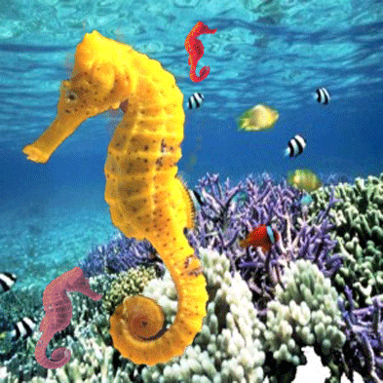
El caballito de mar no puede morder y por eso debe aspirar los pequeños crustáceos y minúsculos peces de los que se alimenta. En el caso del caballito de mar es el papá el que tiene los hijos

Slide 12


Slide 13
¿Que animales viven en el mar?

Slide 14


